Slide 1





Física com a experiência ATLAS
CERN, Escola de Professores em Língua Portuguesa
Setembro 2023
Ana Luísa Carvalho pelo grupo português de ATLAS

Slide 2
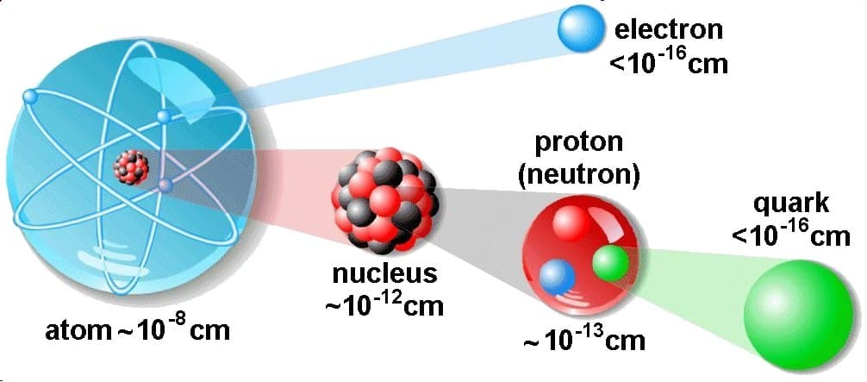
De que são feitas as coisas?
Átomo ⇒ Núcleo ⇒ Protões ⇒ Quarks ⇒ …?
Energia de ligação do núcleo: ~1 GeV
LHC: 6.5 TeV/proton ⇒ De Broglie λ: ~10⁻¹⁷ cm

Slide 3
De que são feitas as coisas?
J. J. Thomson 1897
Rutherford 1911
Modelo de quarks: Gell-Mann e Zweig 1964
Chadwick 1932
Experiências de dispersão no SLAC e LHC 1970s

Slide 4
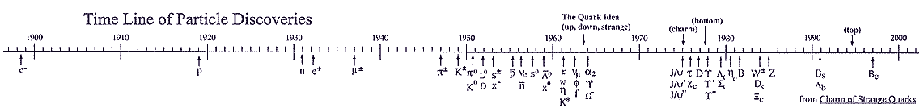
Modelo padrão da Física de Partículas
SPS (CERN)
LEP (CERN)

Slide 5
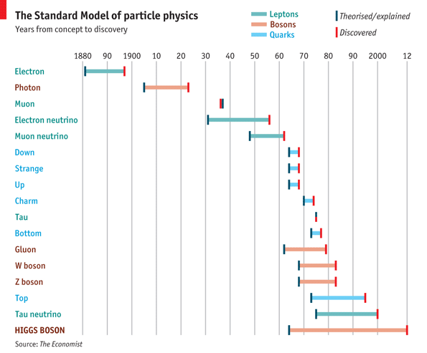
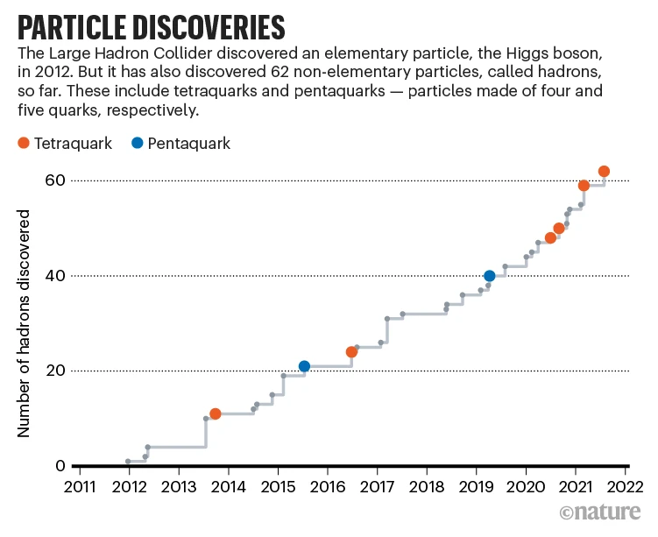
Modelo padrão da Física de Partículas
SPS (CERN)
LEP (CERN)

Slide 6
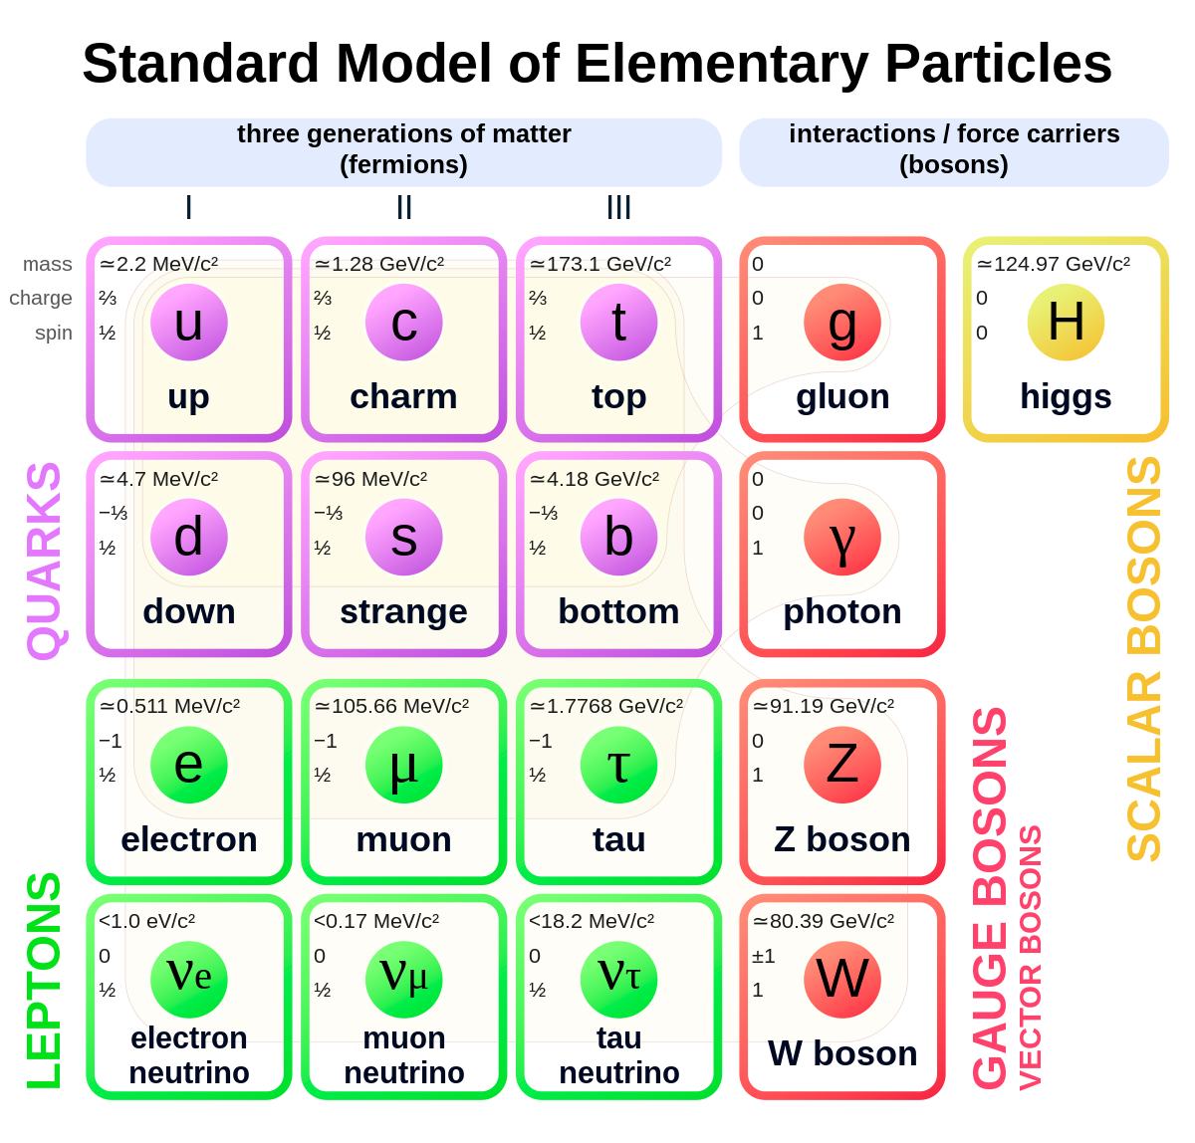
Modelo padrão da Física de Partículas

Slide 7
Modelo padrão da Física de Partículas
Porquê três famílias?
Massa dos neutrinos?
Natureza da interação de Higgs?
Papel da gravidade?

Slide 8
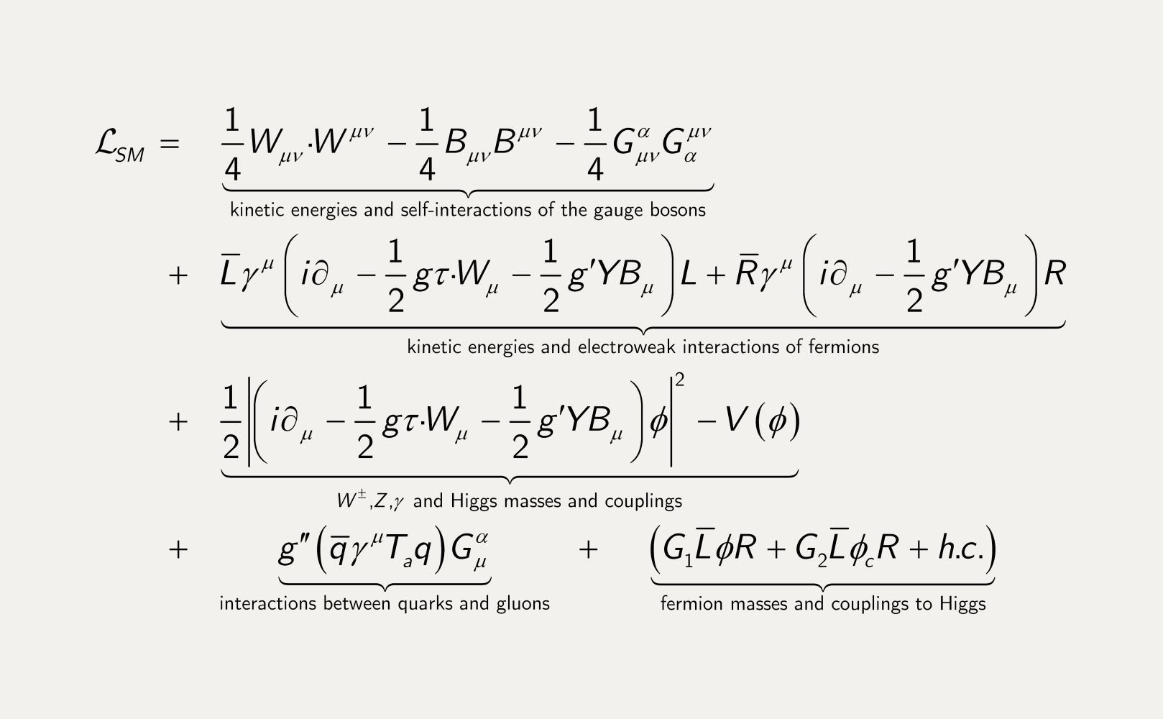
Teoria

Slide 9
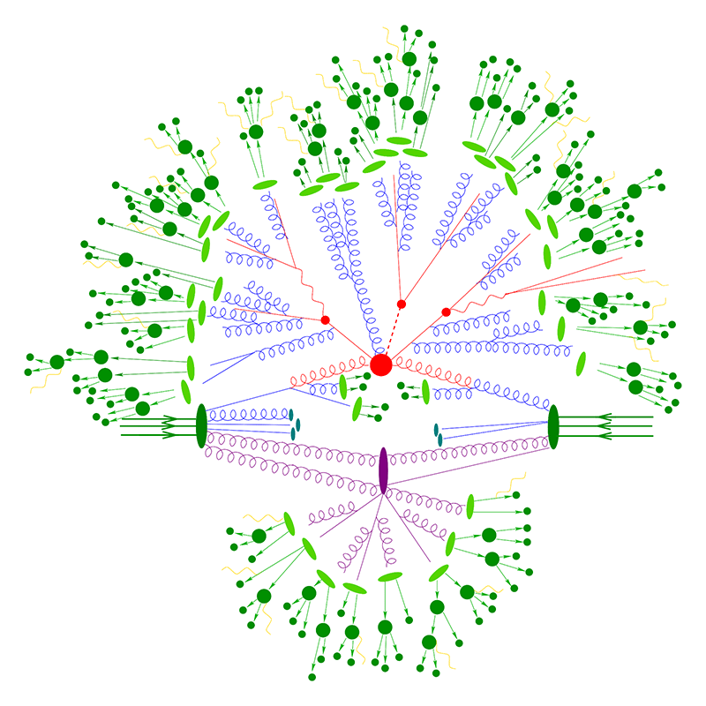
Na prática

Slide 10
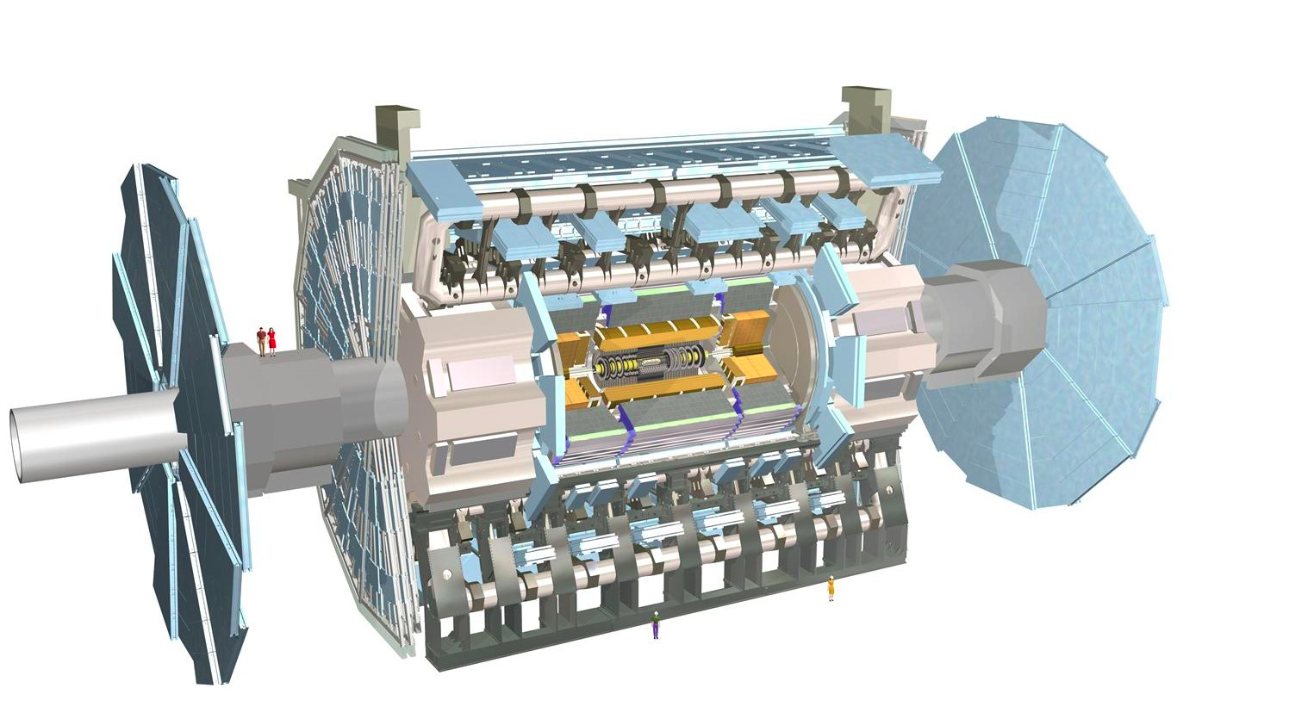
Simulações de Monte Carlo
“Hard scattering”
Dados
Showering e hadronização
Trigger
Simulação (Geant4)
Digitização
Digitização
Reconstrução
Reconstrução
Análise

Slide 11
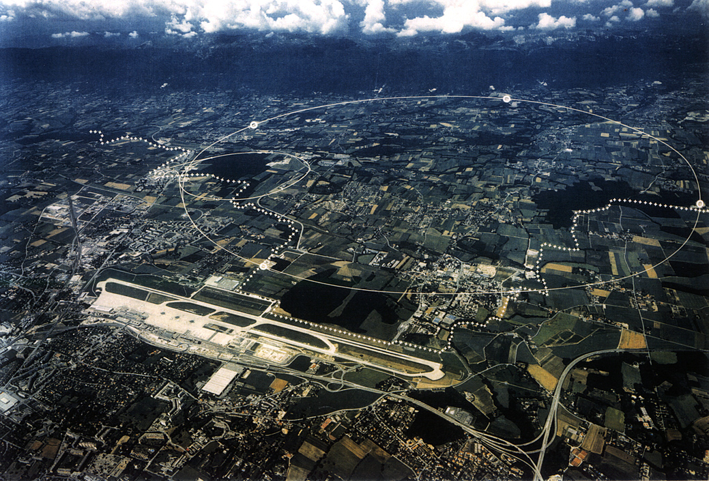
Large Hadron Collider
ALICE
França
ATLAS
27 km perímetro
175 m profundidade
9593 ímans
1.9 K temperatura
40 milhões colisões/segundo
CMS
LHCb
Aeroporto
Suíça

Slide 12
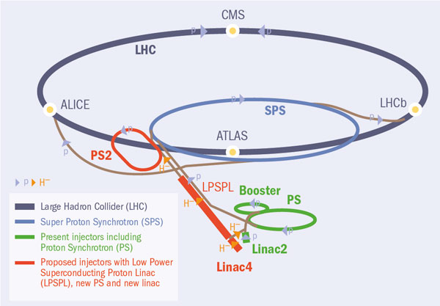
Large Hadron Collider
6.5 TeV (99.9999991% c)
450 GeV
2 GeV
25 GeV

Slide 13
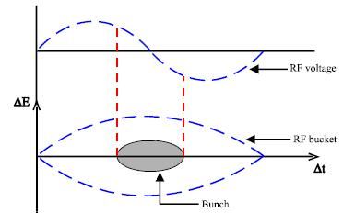
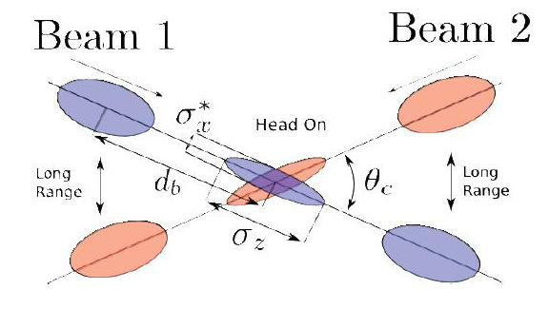
Os feixes de protões têm estrutura

Slide 14

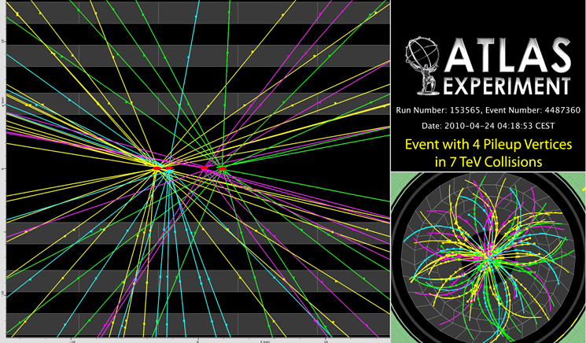
Pileup
2017
2010

Slide 15
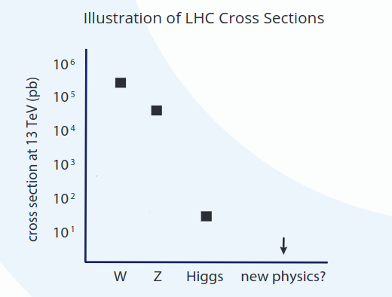
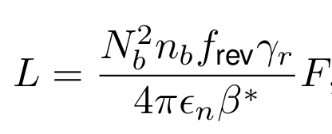
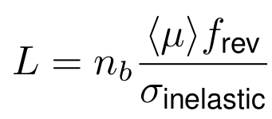
Porque é que complicamos a nossa vida?
Número de eventos = Luminosidade [pb⁻¹] x Secção eficaz [pb]
Depende de parâmetros dos feixes e da forma como eles se cruzam nos pontos de interação

Slide 16
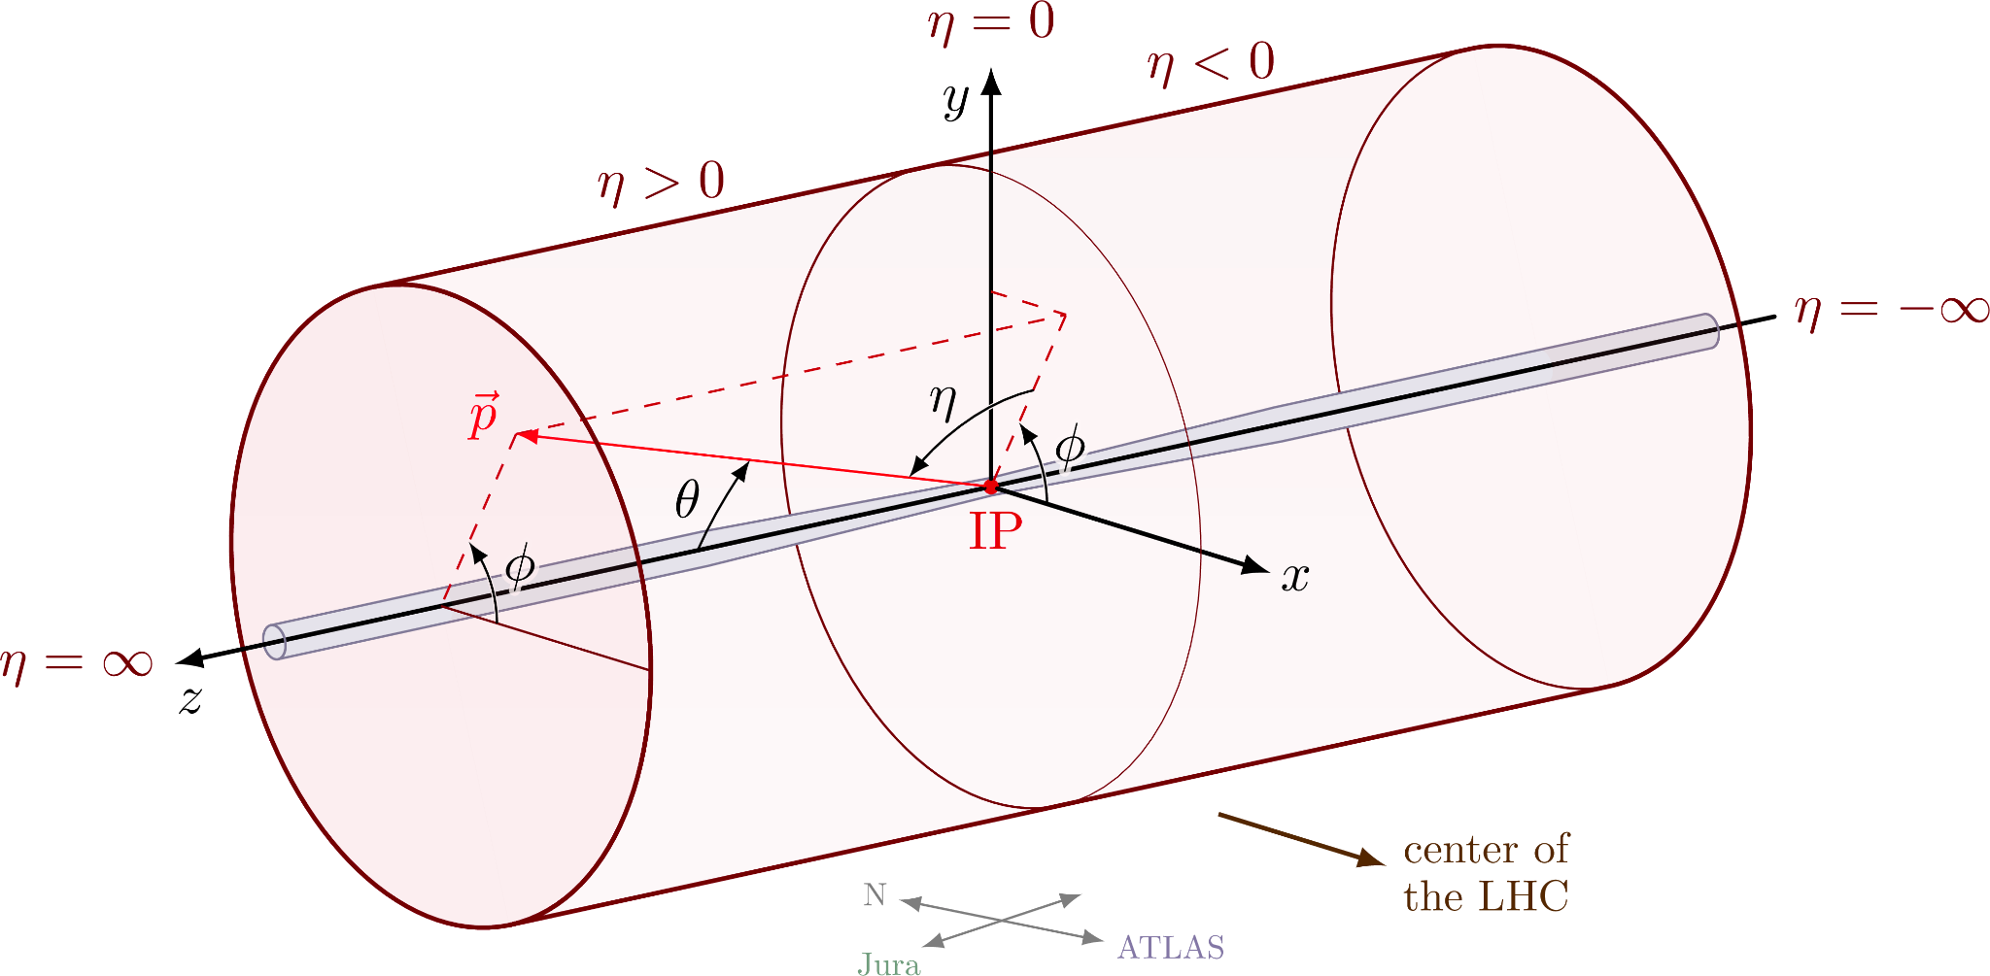
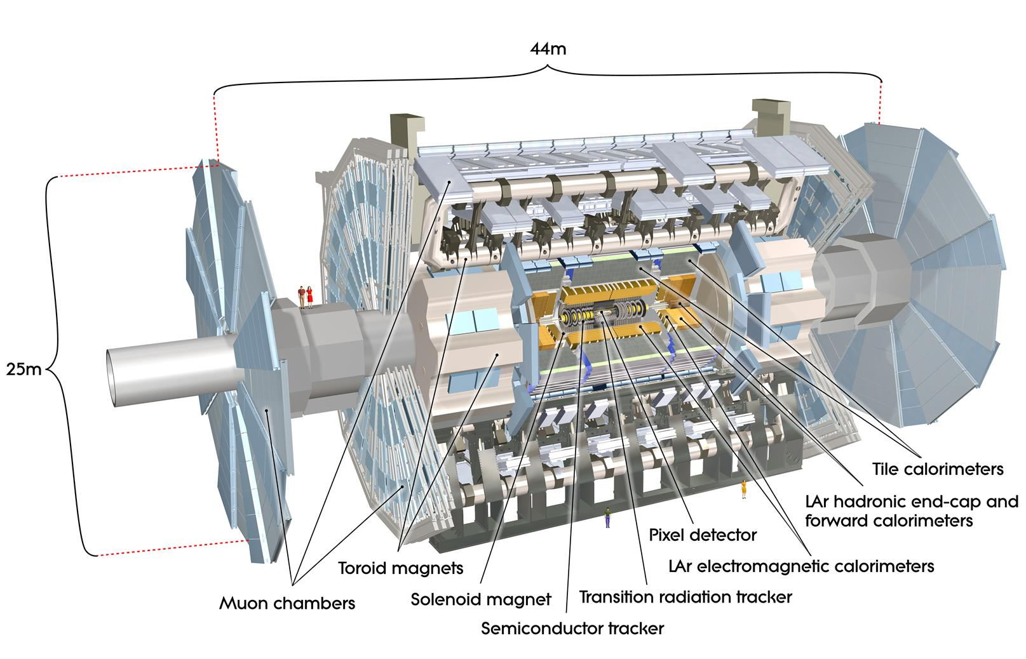
Experiência ATLAS
Geometria cilíndrica: 44 m comprimento e 25 m diâmetro
Múltiplos subdetetores organizados de forma concêntrica em torno do ponto de interação
Detetor de traços
Calorímetro eletromagnético
Raio
Calorímetro hadrónico
Espectrómetro de muões

Slide 17
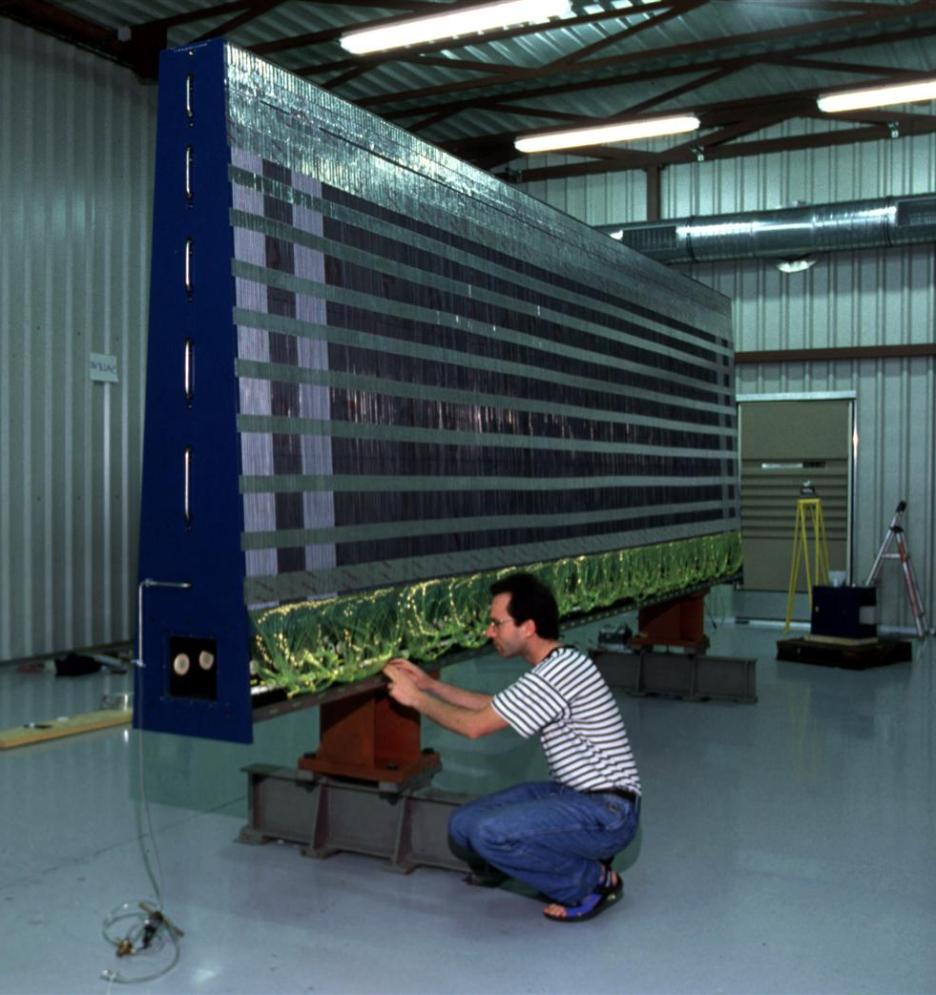
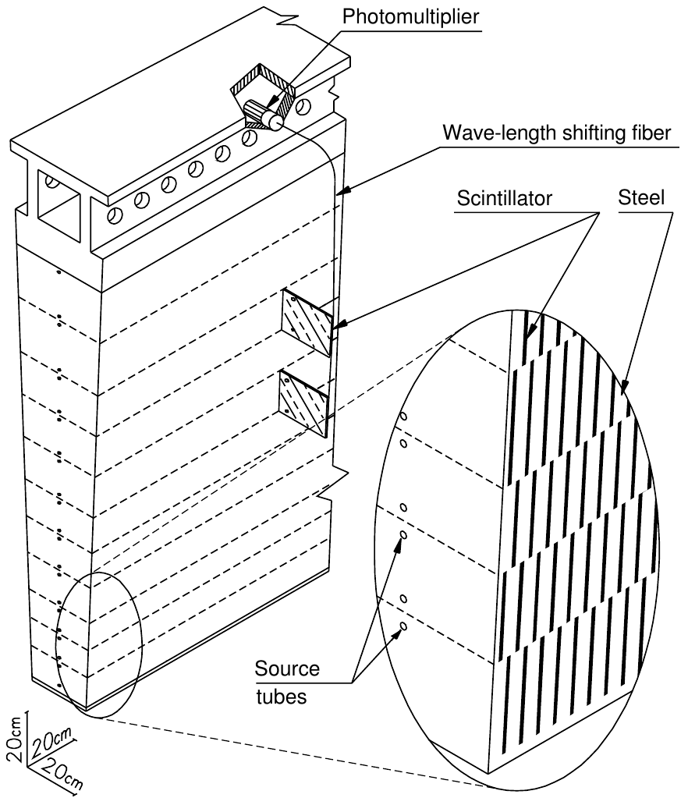
Calorímetro hadrónico de telhas

Slide 18
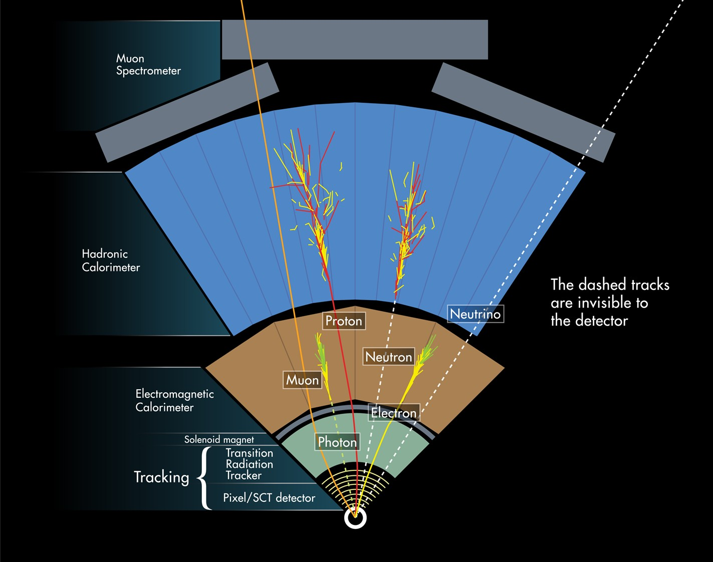
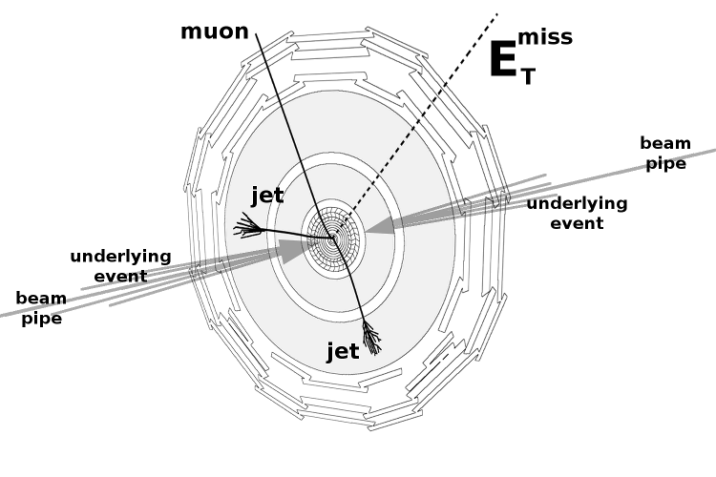
Reconstrução de objetos
Neutrinos e outras partículas invisíveis: energia transversa em falta
Diferença entre a energia no plano transverso antes e depois da colisão
Câmara de muões + detetor de traços
Calorímetro eletromagnético + detetor de traços
Hadrões: depósitos de energia nos calorímetros e/ou traços
Calorímetro eletromagnético

Slide 19
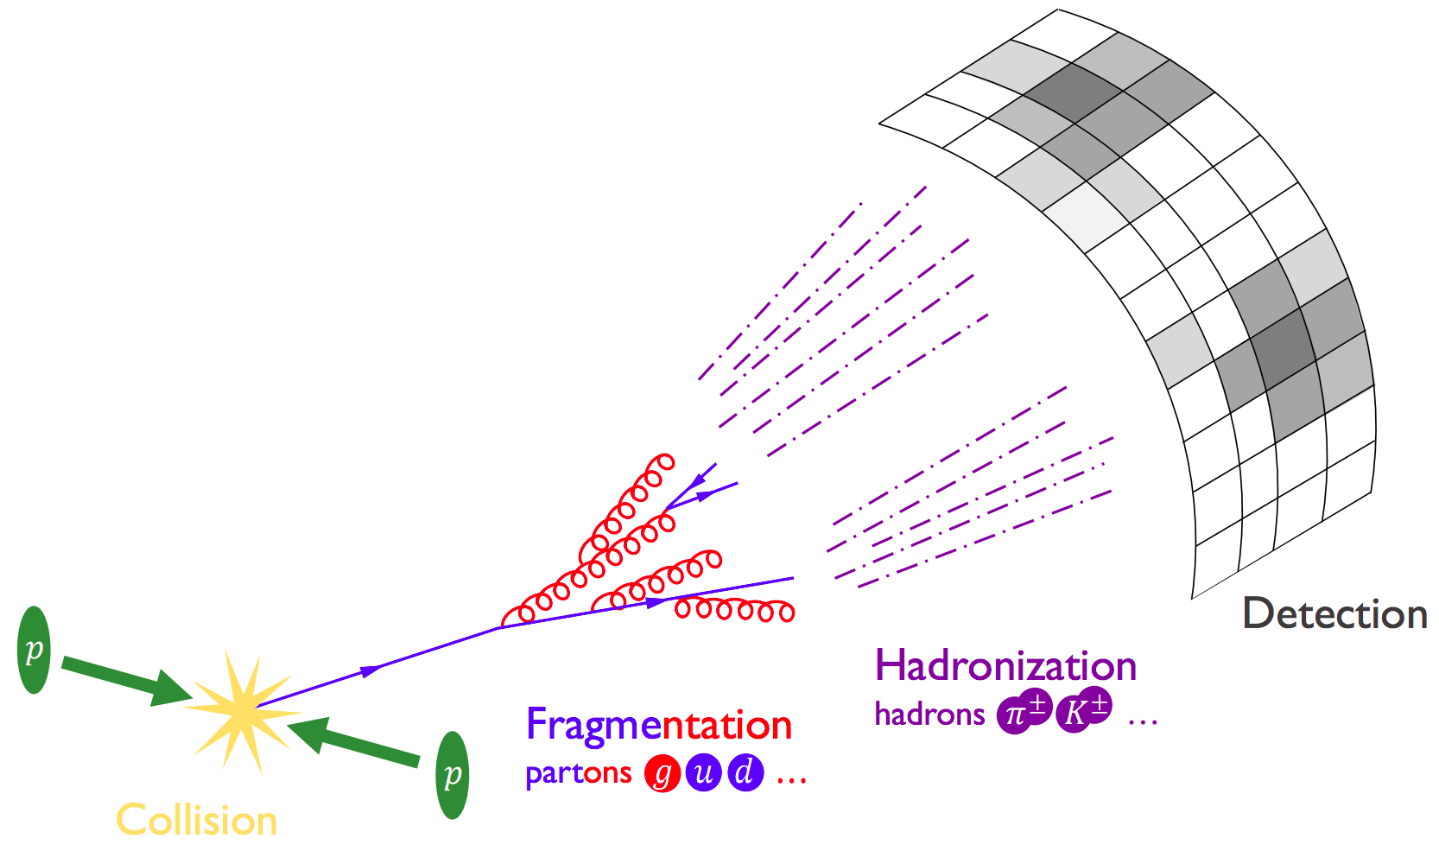
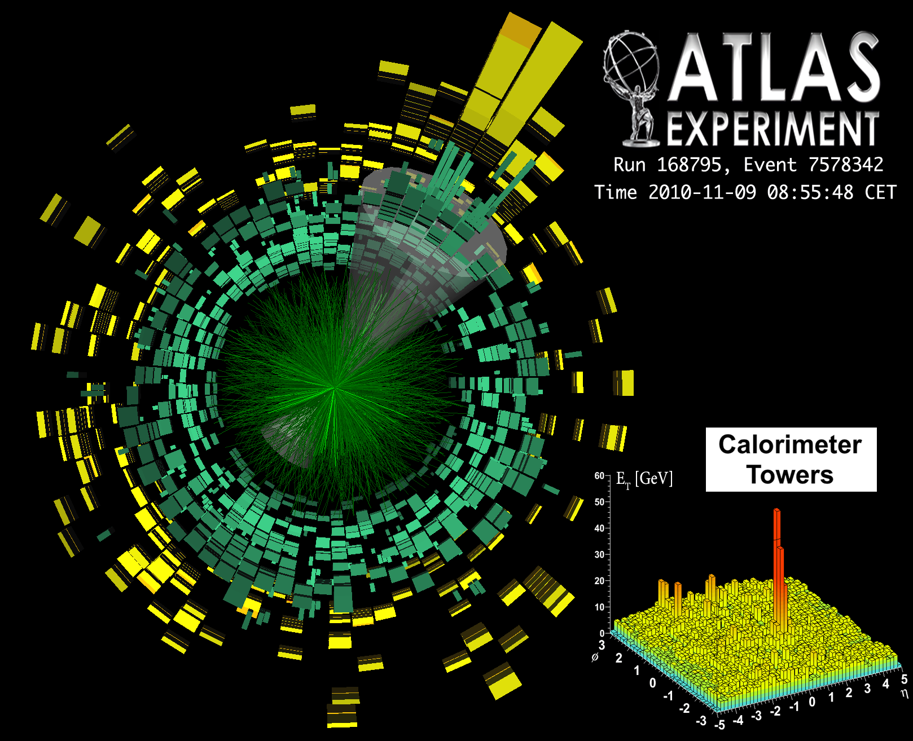
Jatos
Agrupar sequencialmente células dos calorímetros com energia superior a um determinado valor
Jatos retêm informação acerca das propriedades do partão original: carga, momento, …
Spray colimado de hadrões iniciado por um quark ou gluão

Slide 20
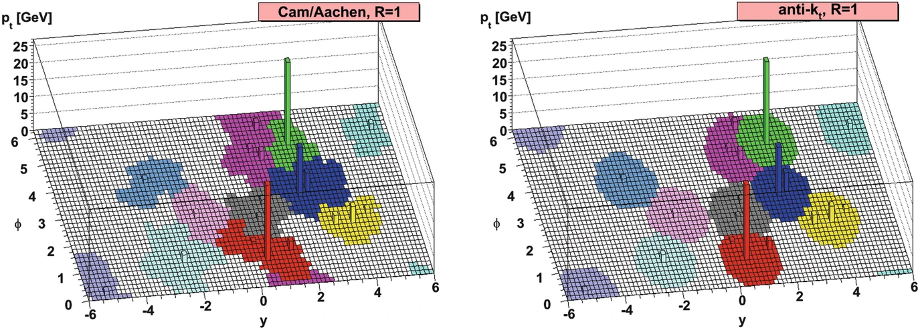
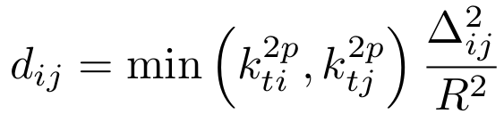
Jatos

Slide 21
Jatos
Diferentes tipos de jatos de acordo com o partão que lhes deu origem:
Jatos b ↔ Quarks b ↔ Hadrões B
Jatos c ↔ Quarks c ↔ Hadrões C
Jatos light ↔ Gluões ou quarks up/down
Como é que identificamos o tipo de partão que originou um jato?

Slide 22
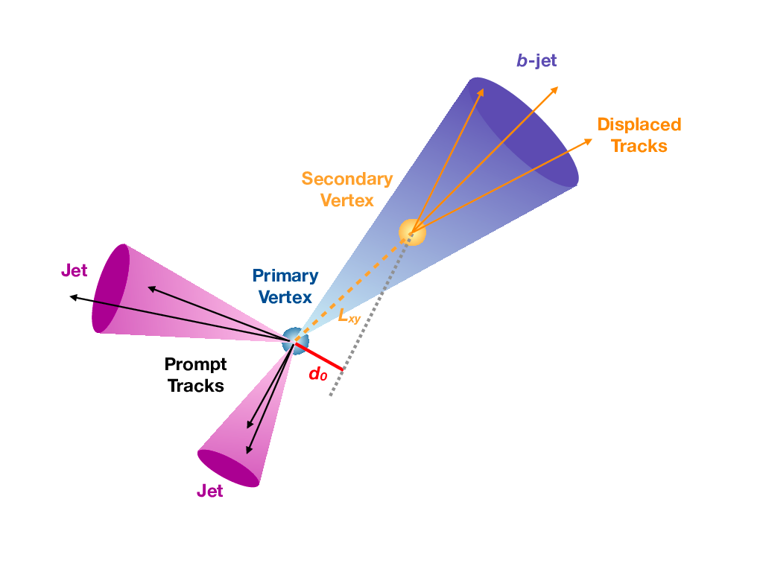
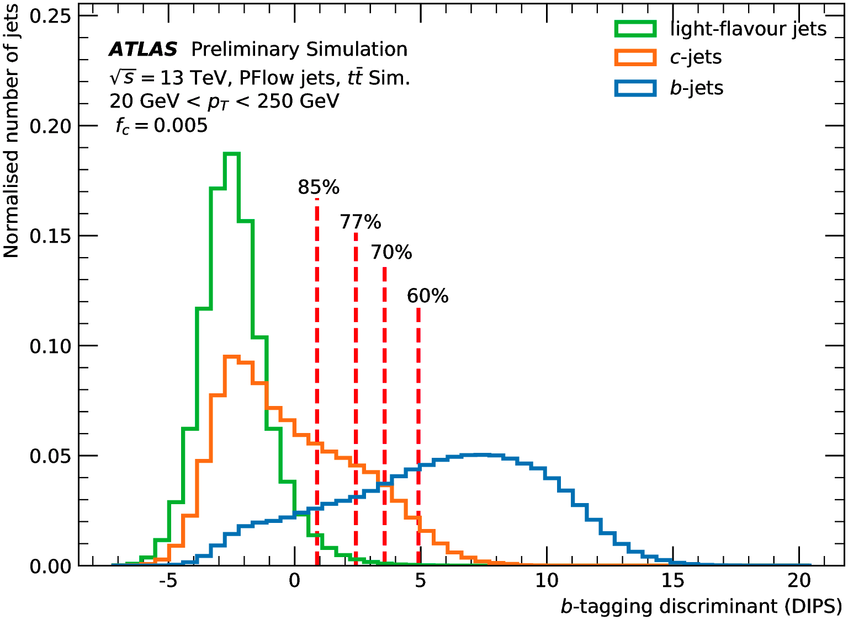
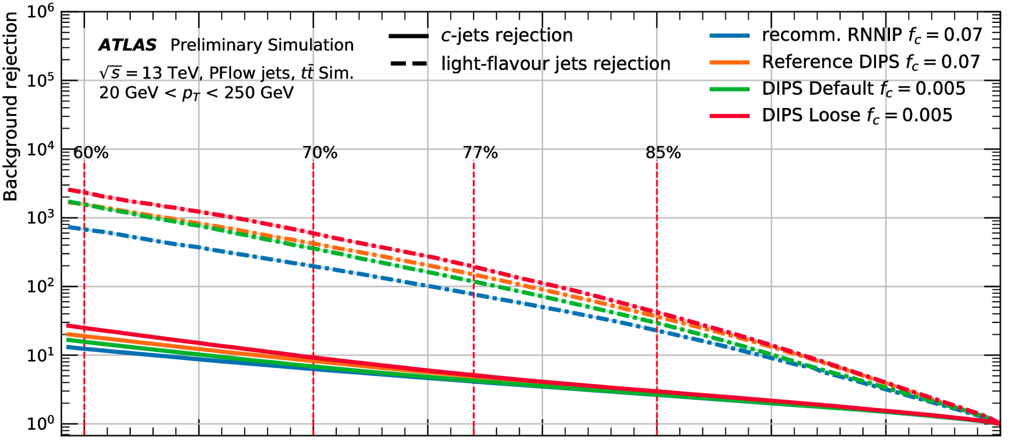
Identificação de jatos b
Tempo médio de vida de um hadrão B: ~1.5 ps ⇒ Viajam alguns mm dentro do detetor antes de decaírem ⇒ Vértice secundário
Propriedades do vértice secundário (ex: distância ao vértice primário) e propriedades do jato e dos traços associados são combinadas num discriminante multivariável para distinguir jatos b, c e light
Equilíbrio entre aceitar jatos b e rejeitar jatos c/light

Slide 23
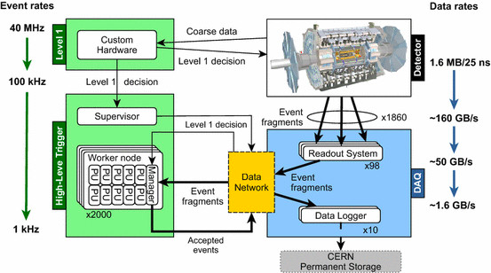
Trigger e aquisição de dados
40 milhões de colisões/segundo
Não é possível guardar todos os eventos
Sistema de trigger
Decidir em tempo real que eventos serão guardados
Dois níveis:
Level-1 (L1): hardware customizado
  40 MHz → 100 kHz (~2 µs)
High-Level-Trigger (HLT): software
  100 kHz → 1 kHz (~100 ms)
1.6 GB/s de eventos guardados para análise de dados

Slide 24
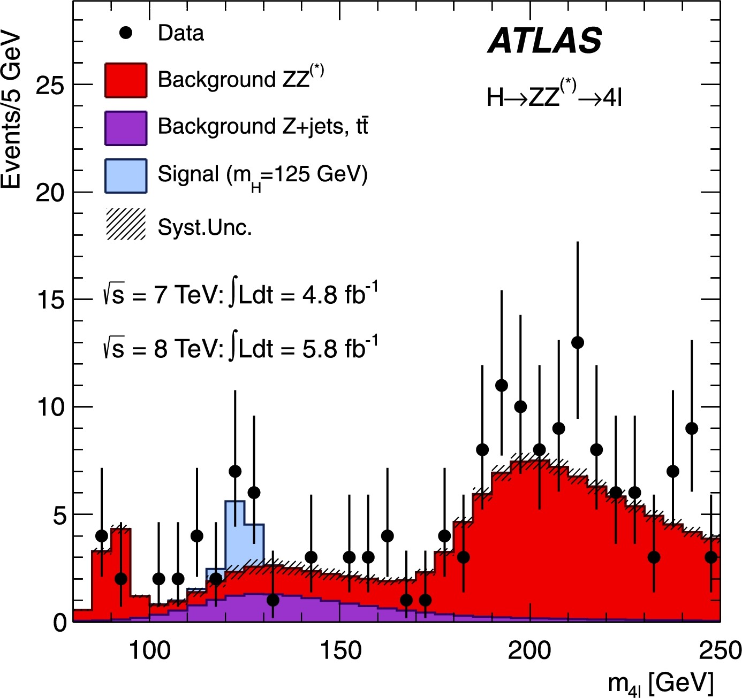
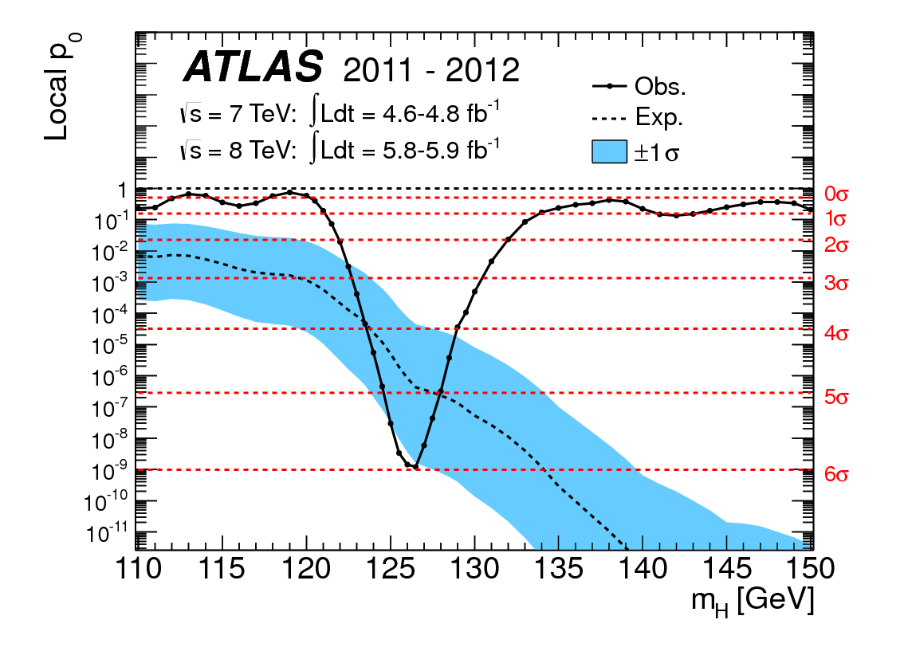
Descoberta do bosão de Higgs 2012
Physics Letters B, September 2012
Probabilidade de o fundo (hipótese que estamos a tentar rejeitar) flutuar de modo a produzir o mesmo resultado é 1 em 3.5 milhões

Slide 25
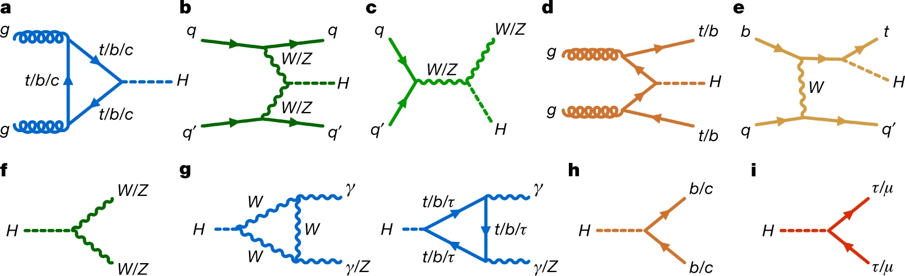
Dez anos depois…
Nature, ATLAS, July 2022
Modos de produção
Canais de decaimento

Slide 26
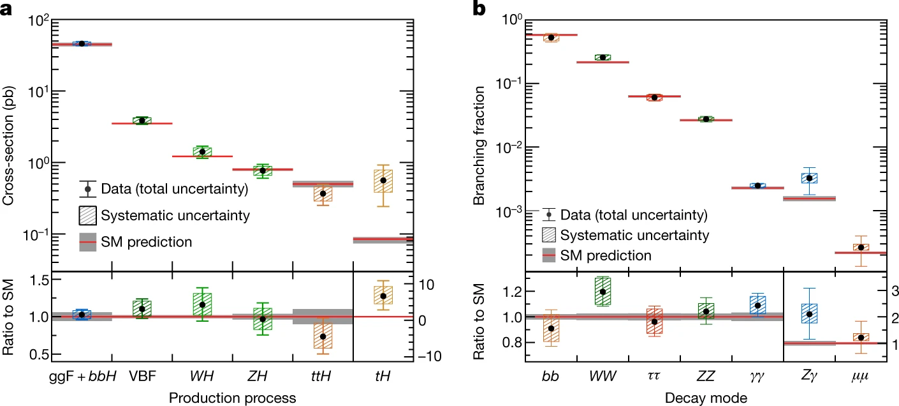
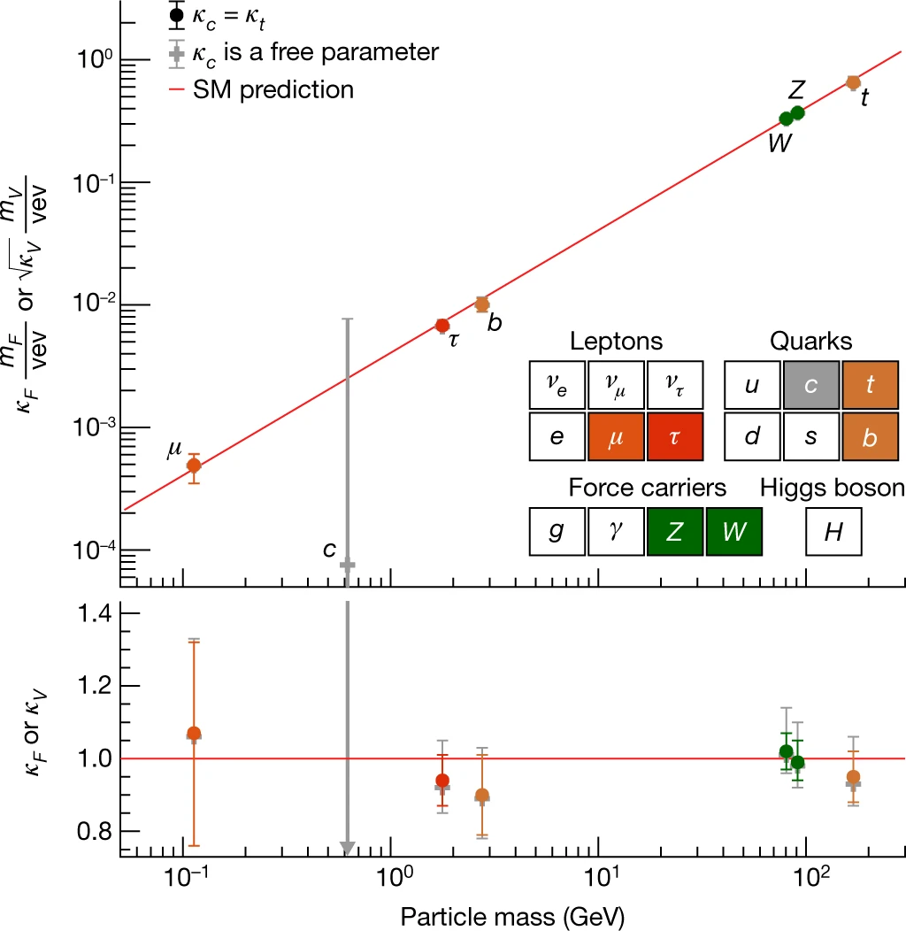
10 anos depois…

Slide 27
Questões em aberto
Natureza da matéria escura?
  Estudos cosmológicos do fundo de ondas microondas que permeiam o nosso Universo indicam que este tipo de matéria existe e em maior quantidade do que o esperado
Porque é que existe muito mais matéria do que anti-matéria?
  No modelo padrão apenas as interações fracas distinguem entre partículas e anti-partículas
  Não é suficiente para explicar a asimetria entre matéria e anti-matéria
Massa dos neutrinos?
Como tentamos responder a estas questões?
Medidas de precisão
Buscas por novas partículas

Slide 28
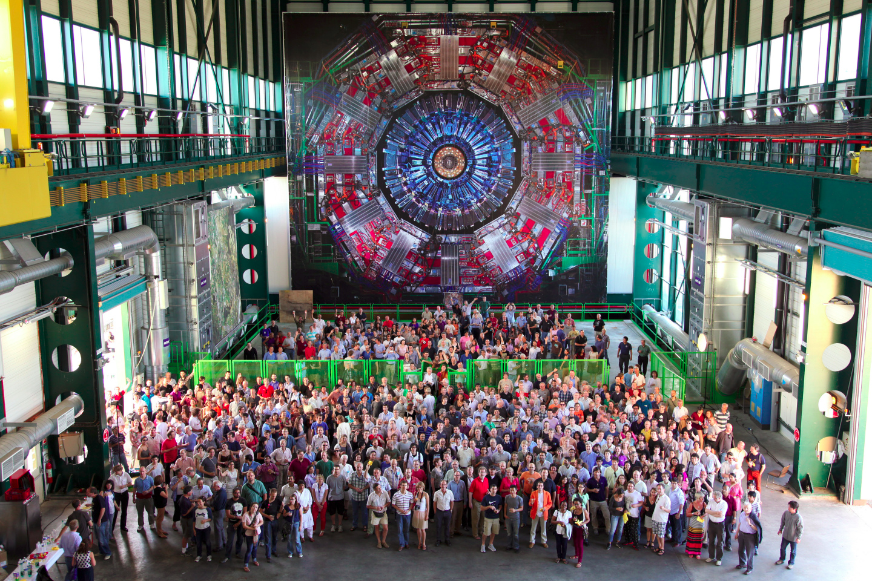
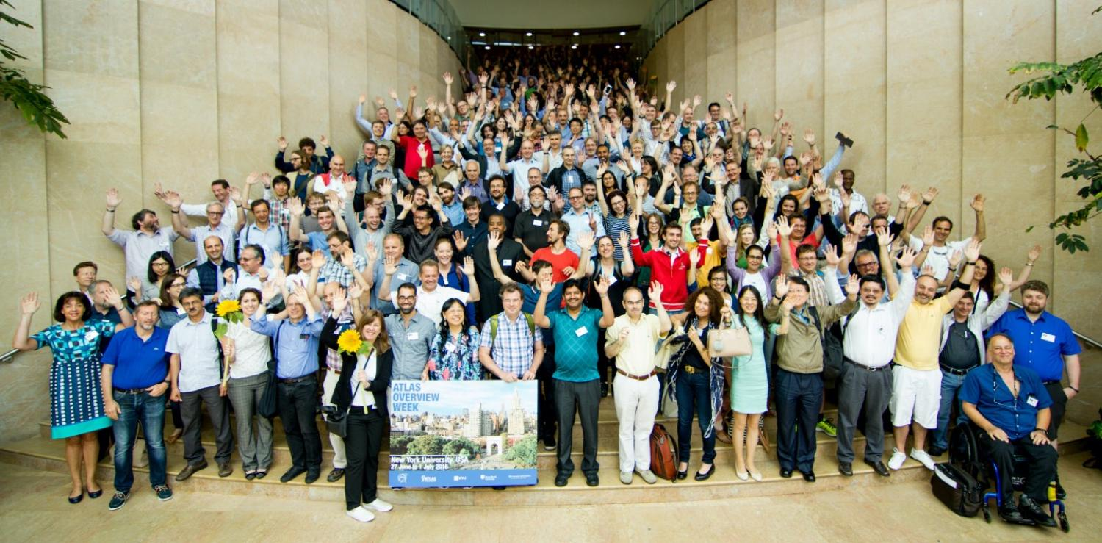
Colaborações internacionais

Slide 29
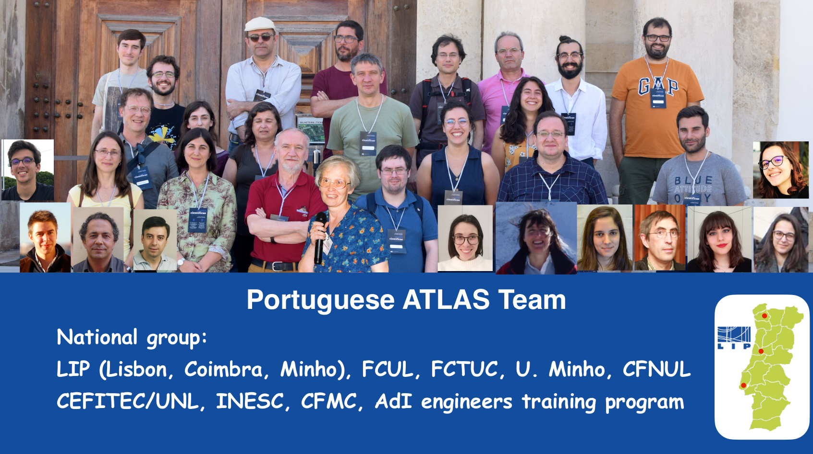

Slide 30
Contribuições do grupo português de ATLAS
Calorímetro hadrónico de telhas: construção, calibração e sistema de controlo
Computação distribuída
Trigger de jatos
Roman pots e detetores forward
Upgrade
  Sistema de distribuição de alta voltagem do calorímetro de telhas
  High Granularity Timing Detector
Descoberta e propriedades do bosão de Higgs: H→WW*, H→bb, ttH
Medidas das propriedades do quark top
Física em colisões de iões pesados
Buscas por nova física: vector-like quarks, Flavor Changing Neutral Currents, matéria escura

Slide 31
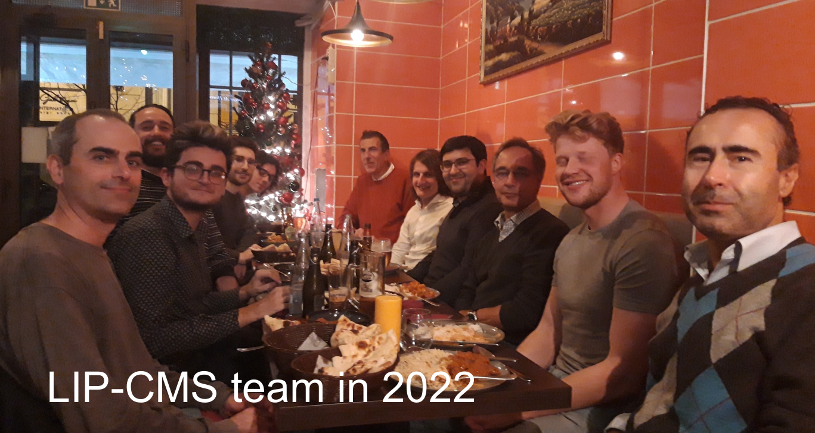

Slide 32
Contribuições do grupo português de CMS
Roman pots e detetores forward
Calorímetro eletromagnético: trigger e aquisição de dados
Computação
Upgrade:
  Detetores forward
  Detetor de tempo
  Calorímetros hadrónico e eletromagnético
Descoberta do bosão de Higgs e propriedades: H→γγ
Decaimentos raros de hadrões B: B_{s}→μμ
Propriedades do quark top: secção eficaz, massa, …
Buscas por nova física: bosões de Higgs carregados, supersimetria,

Slide 33
Participação brasileira em ATLAS
Level-1 trigger: hardware
Calorímetro de telhas: hardware
Estudos de desempenho do detetor
Sistemas de controlo do detetor
High-level trigger: estudos de otimização de software e performance

Slide 34
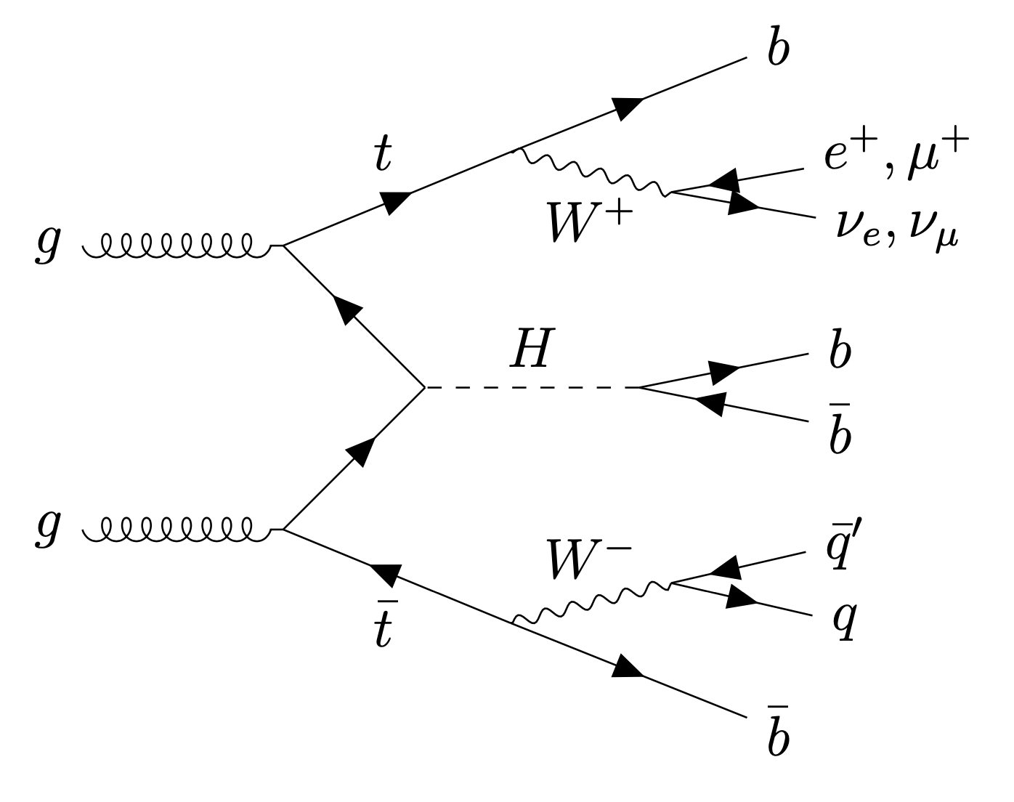
Como desenhar uma análise
HIGG-2020-03
Usando um exemplo que me é familiar de uma medida de precisão das propriedades do bosão de Higgs

Slide 35
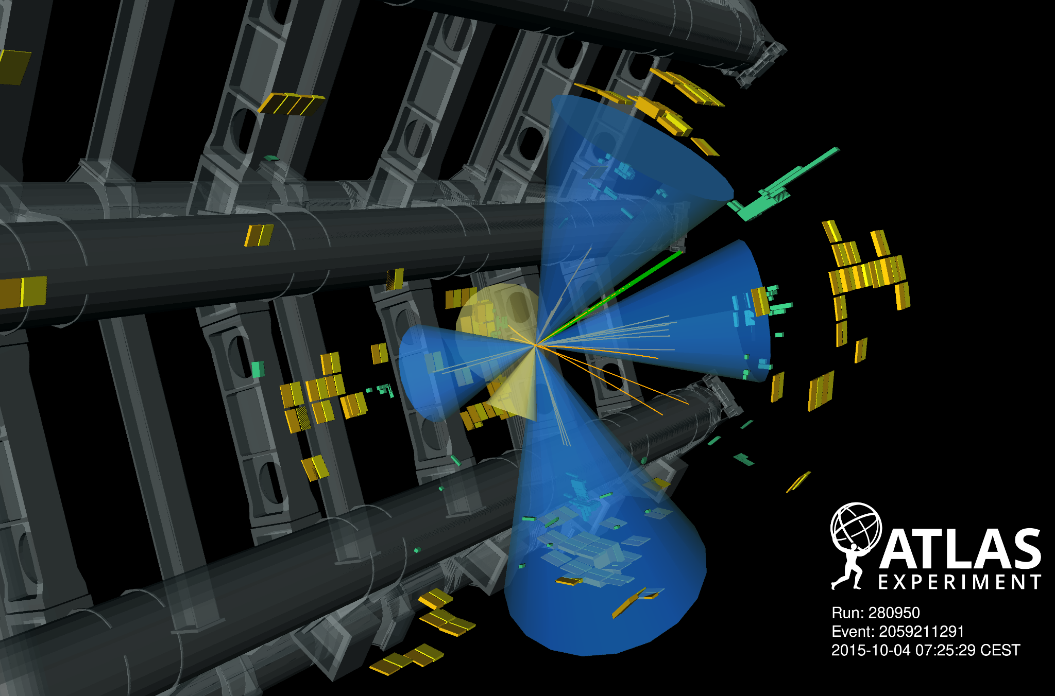

Slide 36
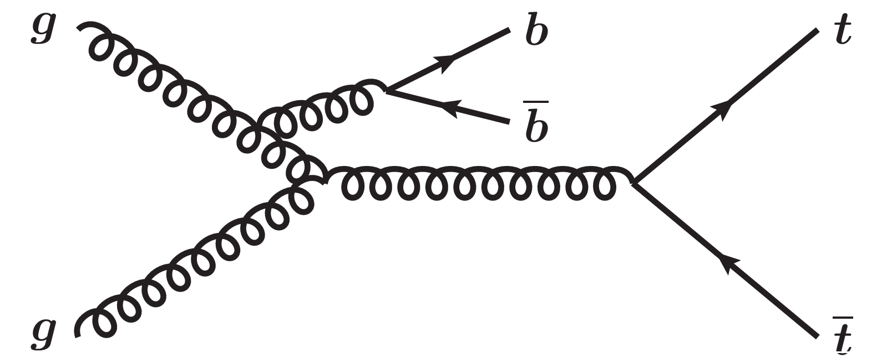
O desafio
Sinal
Fundo

Slide 37
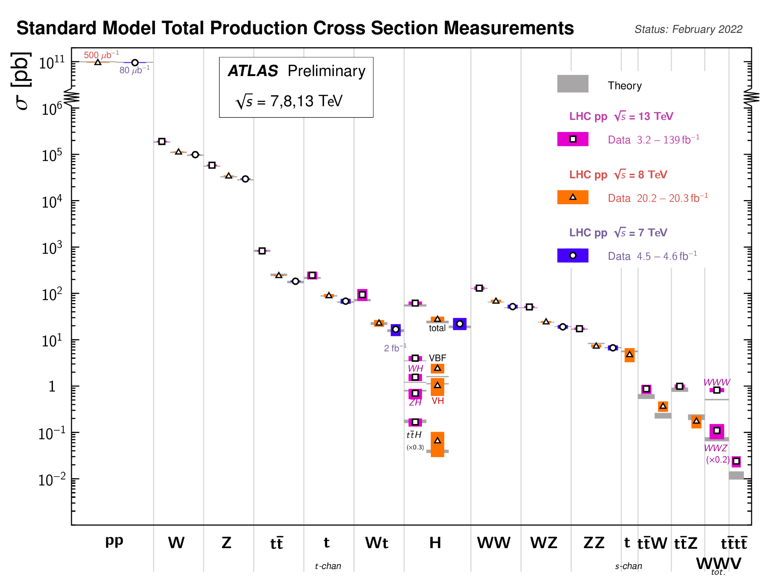
O desafio
Fundo dominante: produção de pares de quark top + jatos
  tt̅bb̅ ⇒ Irredutível: muito difícil separar do sinal
  Secção eficaz várias ordens de grandeza superior à do sinal
  Modelos de MC não descrevem perfeitamente os dados
Fundo
Secção eficaz do fundo tt̅+≥1b medida diretamente em dados nas regiões da análise
Sinal

Slide 38
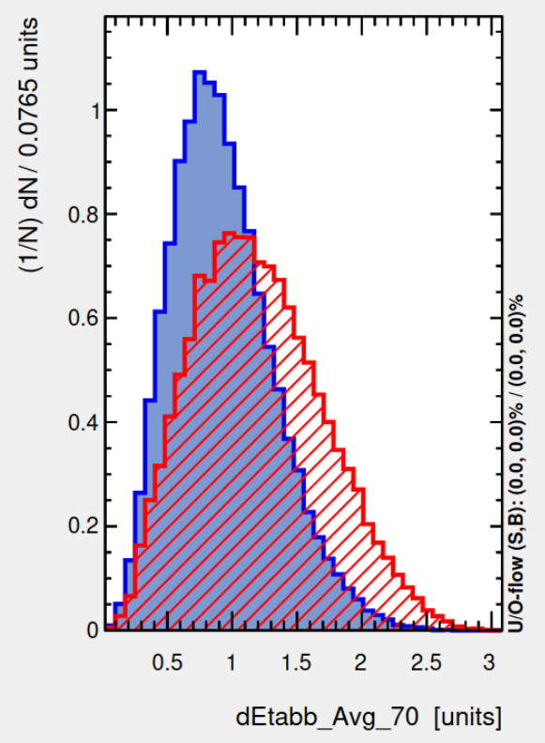
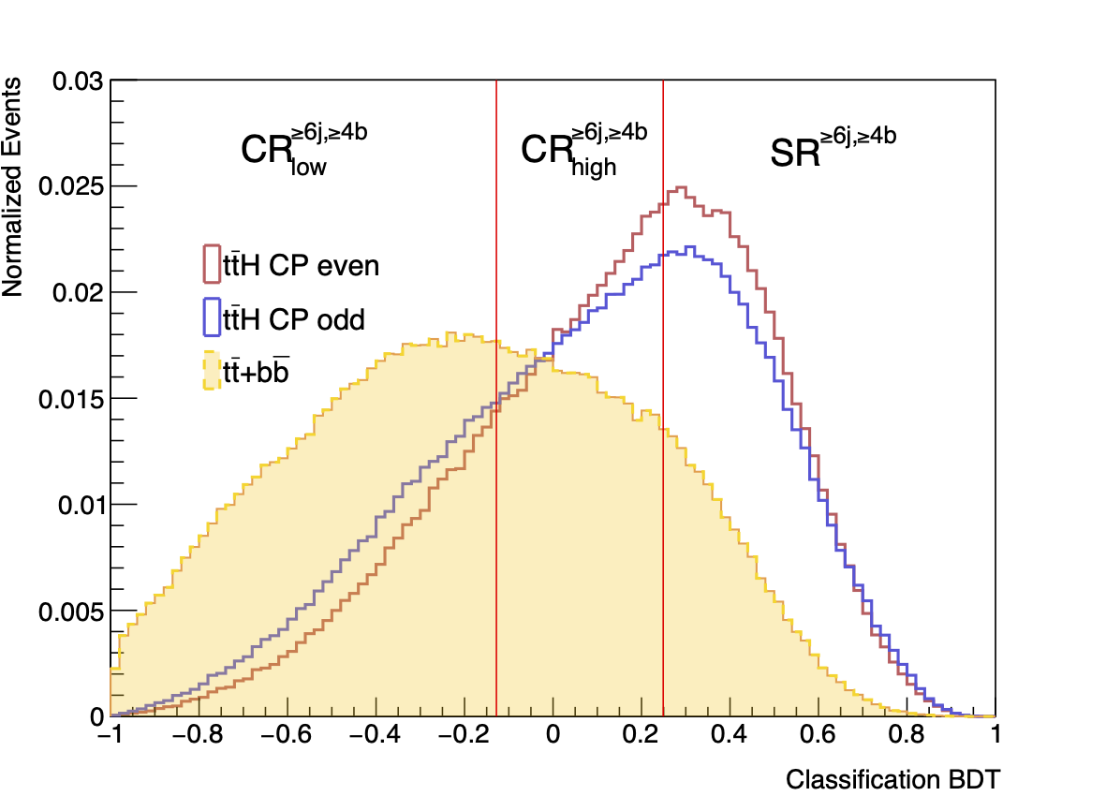
Variáveis que permitam distinguir sinal de fundos
Pureza em sinal
Sinal
Fundo
Média da diferença em pseudorapidez (𝜂) entre os pares de quarks b

Slide 39
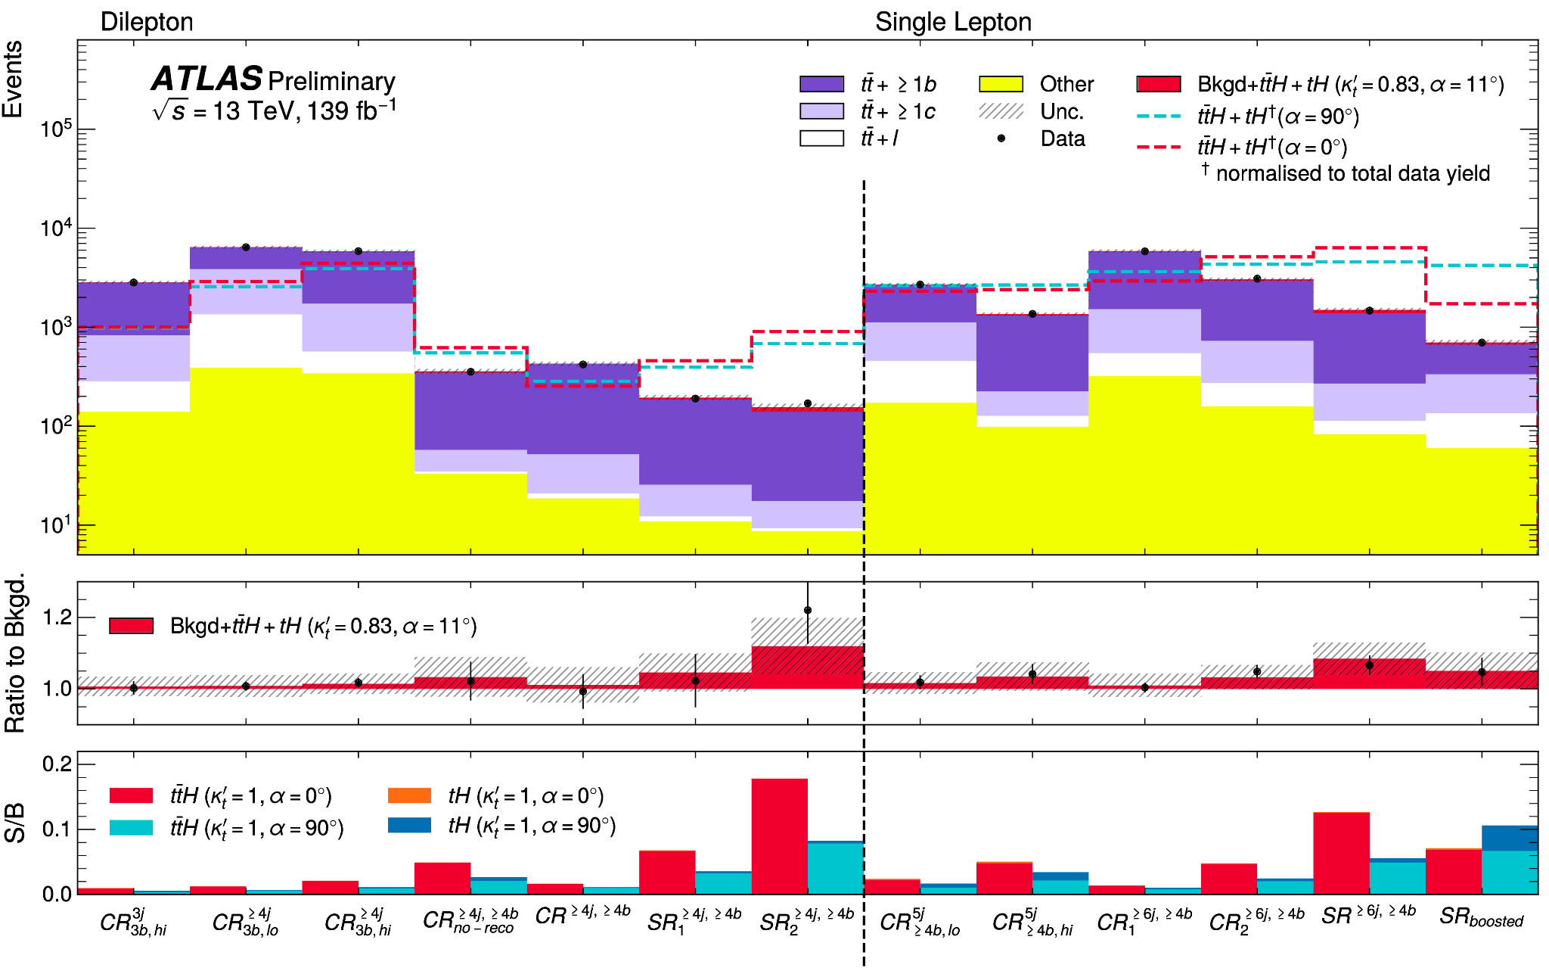
Muitas regiões de análise

Slide 40

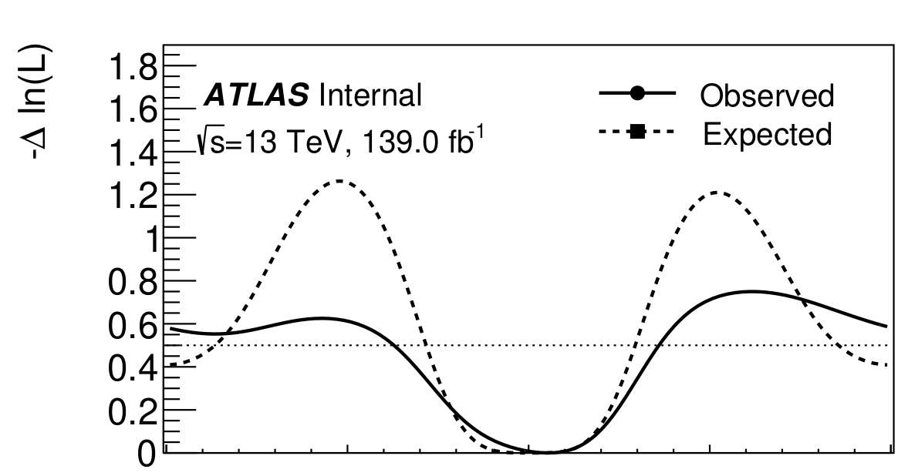
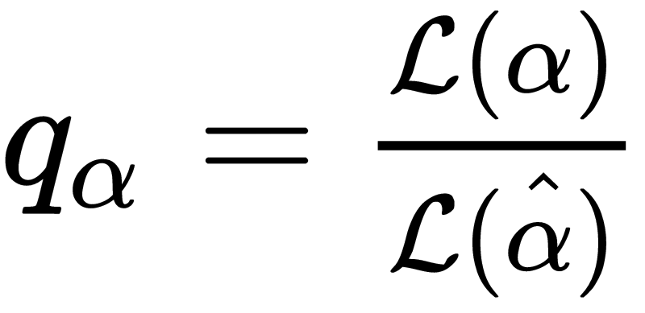
Como medimos?
Comparar um modelo (com pelo menos um parâmetro livre) com dados experimentais de modo a determinar o valor do parâmetro que melhor descreve os dados
O nosso modelo: rácio de funções de likelihood
Mínimo da função de likelihood para um valor de ɑ fixo
ɑ
Mínimo absoluto da função de likelihood

Slide 41
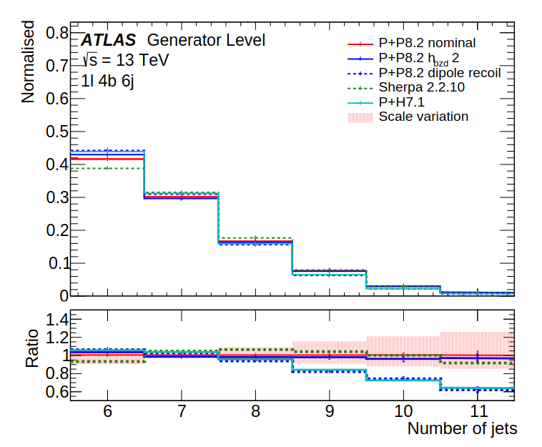
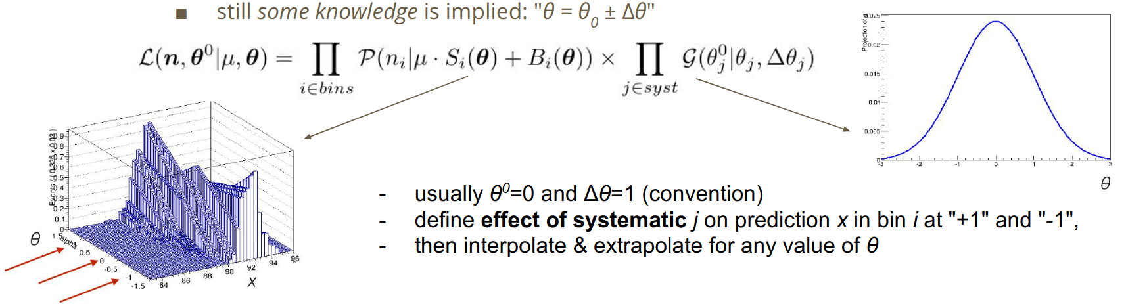
Incertezas sistemáticas
Estimativa da nossa incerteza em relação a determinado parâmetro da análise
Exemplo
Vários geradores de MC disponíveis para simular o mesmo processo físico ⇒ Resultados diferentes
Medida/estimativa secundária

Slide 42

Buscas por nova física

Slide 43

Supersimetria

Slide 44

Supersimetria

Slide 45


Procurar novas partículas pesadas
EXOT-2019-03

Slide 46

O futuro

Slide 47

O futuro mais longínquo

Slide 48
Obrigada

Slide 49
Backup

Slide 50
Modelo padrão da Física de Partículas
Muões → chuveiros atmosféricos
Neutrinos → Proposto 1930 para garantir conservação energética, observado 1956 em experiências utilizando reatores nucleares
Tau → SLAC 1970s → Neutrino correspondente

Slide 51
Brasileiros no CERN

Slide 52

Partículas no estado final
Decaimento semileptónico do par de quarks top
Ambos bosões W decaem leptonicamente
Canal dileptónico
≥4 jatos, ≥4 jatos b (2 do Higgs)
=2 leptões
Um bosão W decai hadronicamente
Canal semileptónico
Regime “boosted”: bosão Higgs p_{T}>300 GeV ⇒ Produtos de decaimento reconstruídos como um único jato
≥6 jatos, ≥4 jatos b (2 do Higgs)
=1 leptão

Slide 53


Como medimos?
Comparar um modelo (com pelo menos um parâmetro livre) com dados experimentais de modo a determinar o valor do parâmetro que melhor descreve os dados
O nosso modelo: rácio de funções de likelihood
Mínimo da função de likelihood para um valor de ɑ fixo
ɑ
Mínimo absoluto da função de likelihood

Slide 54

O resultado

